Slide 2
SOSYAL MEDYA KULLANIRKEN DİKKAT EDİLMESİ GEREKENLER

Slide 3
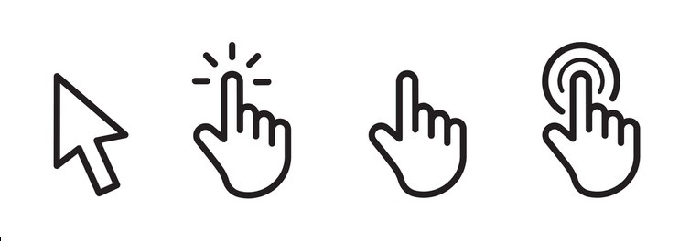
Her gördüğünüz linke tıklamayın.

Slide 4
Dini ve insani hassasiyetlerinize aşırı vurgu yapan paylaşımlardan uzak durun.
“Bakalım kaç kişi selamımızı alacak?”, “Silinmeden okuyun, izleyin, paylaşın”, “Nokta bile olsa yorum yapın”, “Face yasakladı, kaldırılmadan paylaşın” gibi yorumlara kanmayın.

Slide 5
İsimlere aldanmayın.

Slide 6
Beğeni ve paylaşım şampiyonu olmayın.

Slide 7
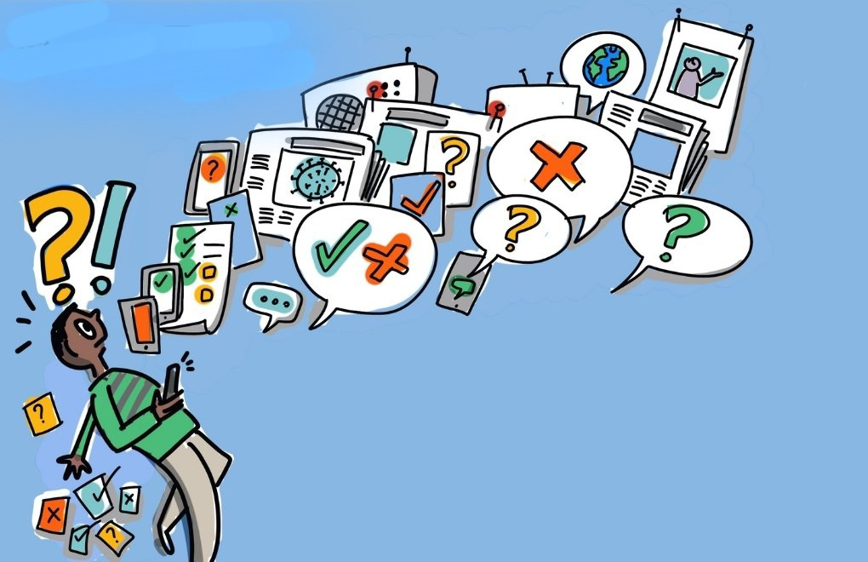
Yanlış bilgilerin yayılmasına alet olmayın.
Büyüklere ithaf edilen sözlerin gerçekten onlara ait olup olmadığından emin olun.

Slide 8
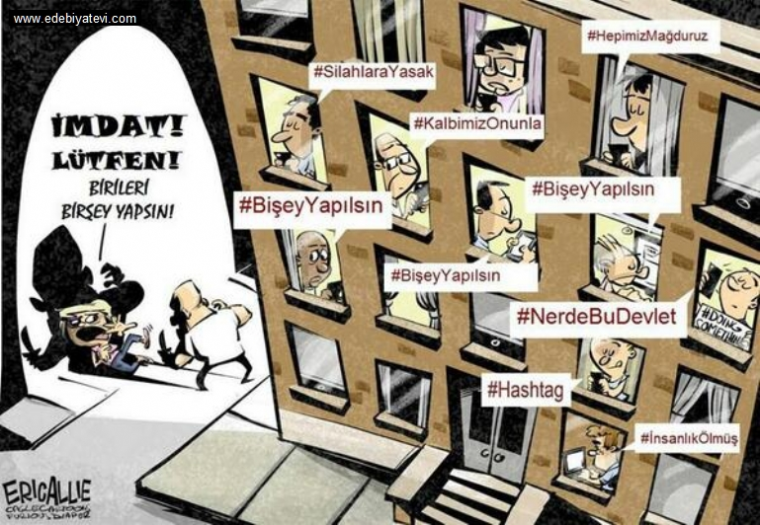
Klavye mücahidi olmayın.

Slide 9
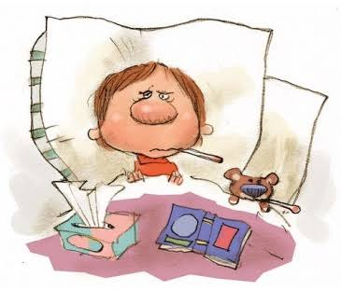
Hasta resmi eklemeyin, vefat haberi duyurmayın.
İnsanların hasta yataklarında tüm dünya tarafından görülmek istemeyeceklerini hatırda tutun.

Slide 10
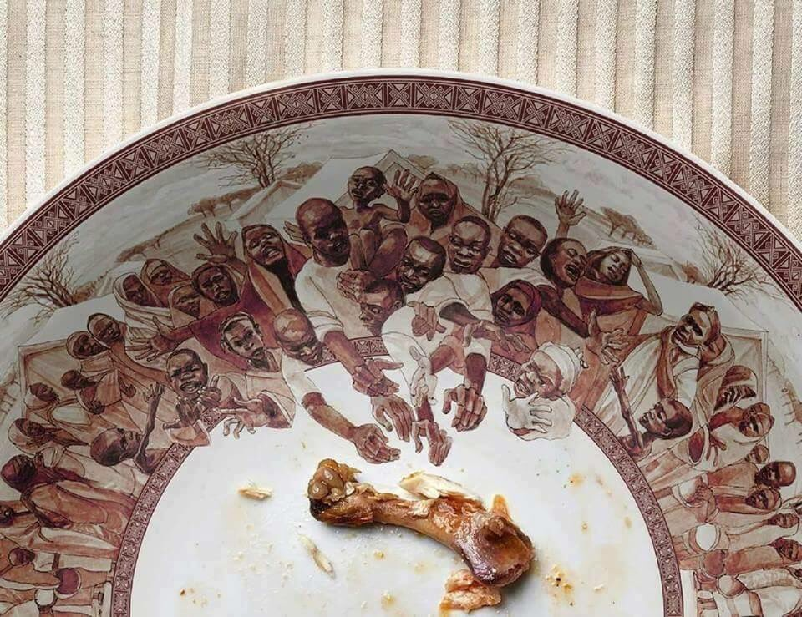
Yemek fotoğrafı paylaşmayın.

Slide 11
Kullanım şartlarını dikkatle okuyun.
Sosyal ağın kullanım şartlarını okuyun, kullanıcı olarak haklarınızı ve sizden beklenenlerin ne olduğunu bilin.

Slide 12
Sosyal Medya Kullanırken Düstur Edinebileceklerimiz:
Bilmediğin şeyin ardına düşme, çünkü göz, kulak ve kalp hepsi sorumludur, mutlaka sorguya çekilecektir. (İsra, 17/36)
İnsan hiçbir söz söylemez ki, yanında onu gözetleyen ve dediklerini kayda geçen bir melek hazır bulunmasın (Kaf, 50/18)
Şunu iyi bilin ki üzerinizde bekçiler var. (İnfitar, 82/10)
Kişiye, yalan olarak, her duyduğunu anlatması yeter!
(Ebû Hureyre radıyallahu anh’den rivayetle. Müslim)

